Slide 1

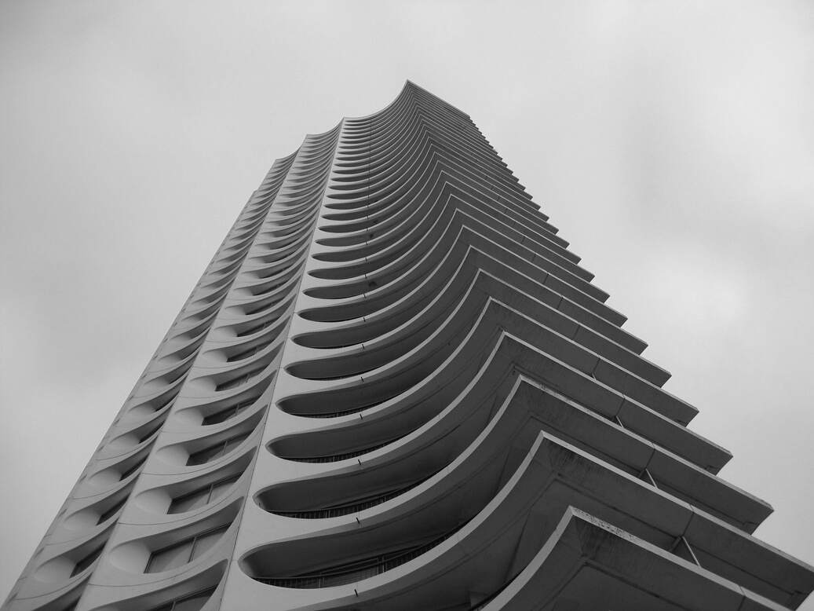
XIMENA RODRIGUEZ / RUBI SAAVEDRA
ACTIVO FIJO
UNAM

Slide 2
¿QUE ES UN ACTIVO FIJO?
NIF C-6
  Son todos aquellos bienes y derechos duraderos mayor a un año; propiedades, planta y equipo, tales como inmuebles, materiales, equipamiento, herramientas y utensilios necesarios para el funcionamiento de la empresa
Deben ser propiedad de la empresa
Son de naturaleza permanente
Están destinados para el uso de la empresa y no para la venta
Tienen un cierto valor considerable
Tener una vida relativamente larga
¿QUÉ CARACTERÍSTICAS DEBE REUNIR UN BIEN PARA SER CONSIDERADO COMO ACTIVO FIJO?

Slide 3
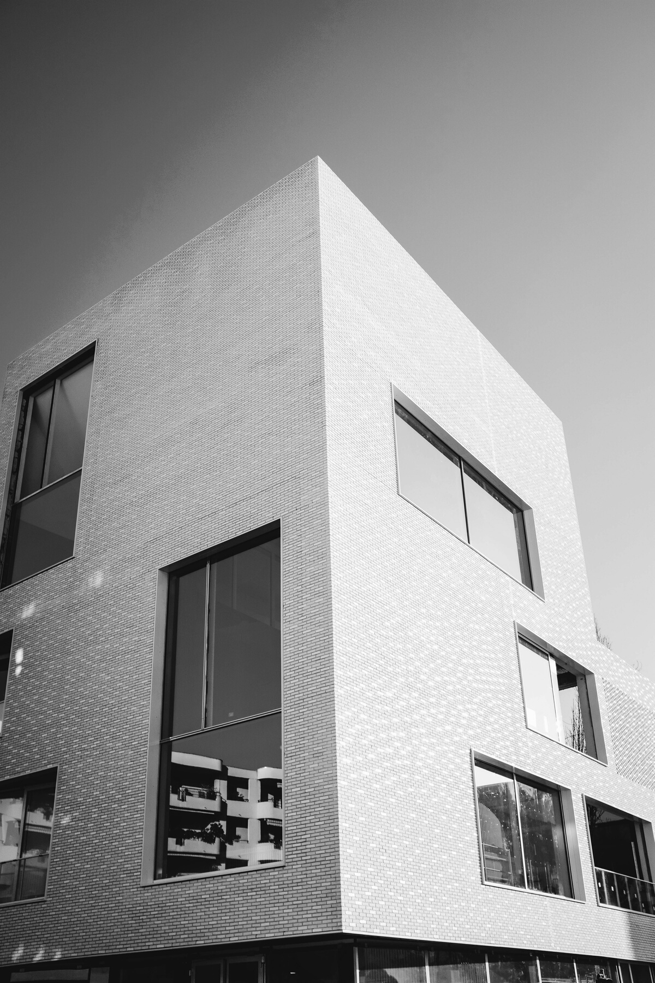
CLASIFICACIÓN:
¿A qué ayudan los activos fijos?
Los activos ayudan a generar ingresos y a generar utilidades que facilitan la producción y venta de bienes y servicios.
TANGIBLES
-Terrenos y bienes naturales
-Construcciones
-Maquinaria
-Mobiliario
-Transporte
INTANGIBLES
-Marcas registradas
-Patentes
-Derechos de autor
-Licencias y permisos
¿Comó los gestionamos?
Inventario físico de cada uno de los activos que la empresa.
Base de datos confiable y conciliada
software de control y gestión de activos.
Manuales de procedimientos, Lineamientos o Políticas
Bienes y materiales que se pueden tocar
Bienes y derechos que no son físicos o palpables
¿Para qué controlamos?
Posibilidad de caer en error de seguir depreciando activos fijos totalmente depreciados.
Perdida a la hora de definir la utilidad o pérdida neta en ventas de activos fijos.

Slide 4
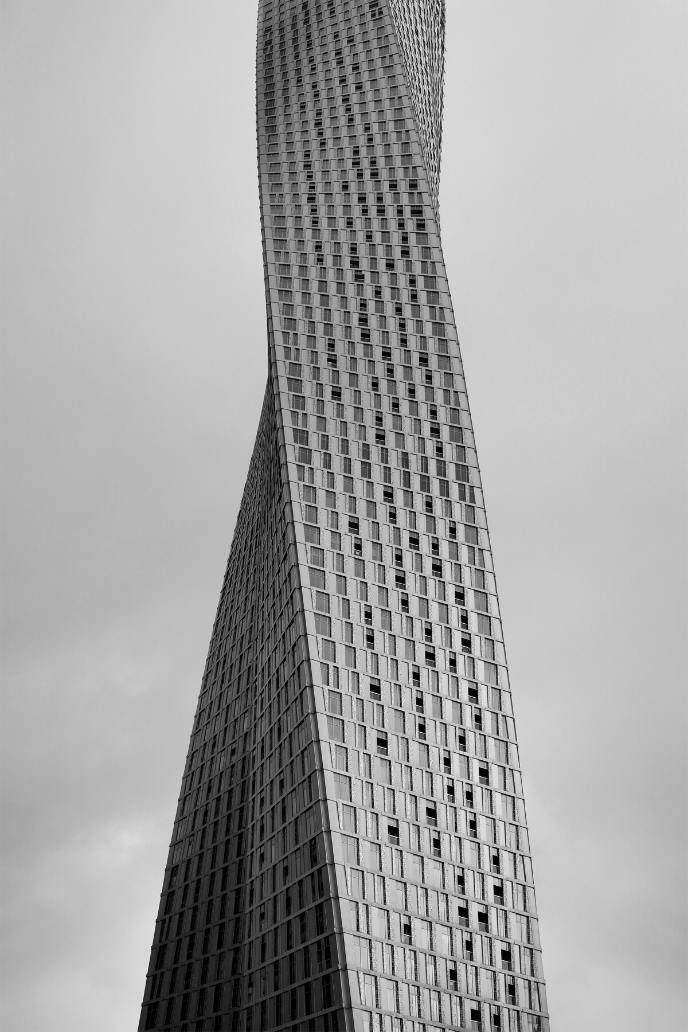
Control interno de los activos fijos
1.- Uso de un archivo maestro para los activos fijos individuales.
2.- Controles Físicos adecuados sobre activos que puedan moverse con facilidad.
3.- Asignación de números de identificación a cada activo de planta.
4.- Conteo periódico de los activos fijos y su conciliación con el departamento de contabilidad.
5.- Verificar si los equipos recientes de adquisición sustituyen activos existentes.
Poder incluirlos plenamente en los estados financieros

Slide 5

RIESGOS
UNO DE LOS INMUEBLES CONTABILIZADO COMO ACTIVO FIJO CUENTA CON GRAVAMEN Y NO SE VE REFLEJADO.
El no llevar un control adecuado de los activos fijos dentro de las instalaciones de la empresa, podría representar un riesgo en caso de que la autoridad iniciará facultades de comprobación que pueden derivar a un embargo precautorio y sanciones de hasta el 100% del valor comercial de las mercancías.
LOS SALDOS INICIALES DE ADQUISICIÓN REGISTRADOS EN LOS ESTADOS FINANCIEROS, NO CORRESPONDEN A LO AL MONTO FACTURADO.
LA MAQUINARIA CONTABILIZADA COMO ACTIVO FIJO NO FUNCIONA HACE MAS DE UN AÑO

Slide 6

OBJETIVO:
Comprobar que las adquisiciones de los activos fijos, se encuentren debidamente identificados y representados en los estados financieros.
Verificar saldos iniciales, que movimientos hubo durante el año, así como los saldos finales.

Slide 7

PROCEDIMIENTOS DE AUDITORÍA:
1.- Preparar una cédula que muestre el saldo inicial de los activos fijos al cierre del ejercicio fiscal, así como las adiciones a los mismos.
2.- Revise las adiciones del ejercicio y examine la documentación comprobatoria.

Slide 8
PAPEL DE TRABAJO

Slide 9
PAPEL DE TRABAJO

Slide 10

¡ Muchas gracias!

